Slide 1
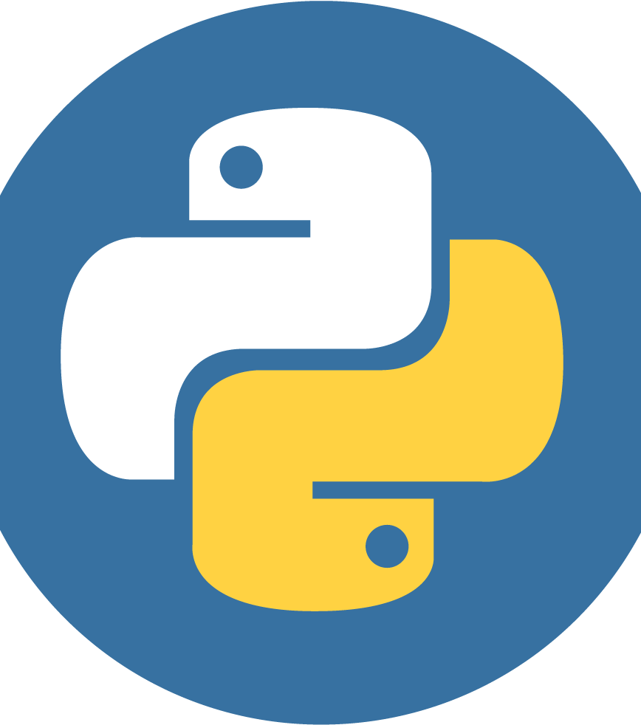
Программы с интерфейсом (GUI) - tkinter и pyqt6
Занятие №31

Slide 2
1. Библиотека pyqt6 и qt это?

Slide 3
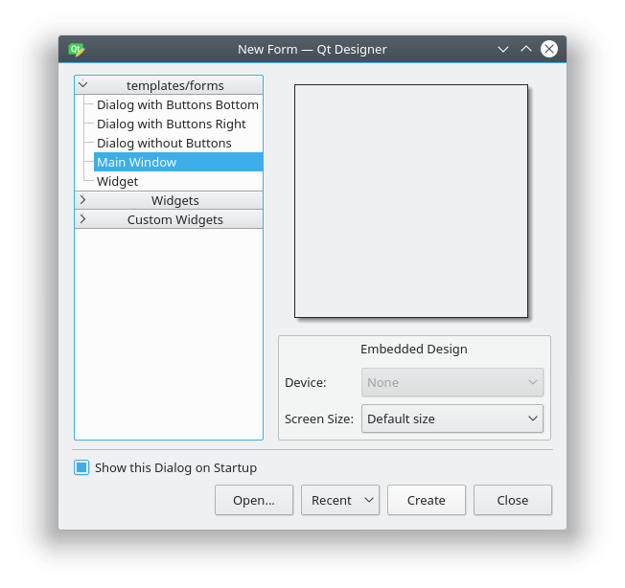
Библиотека pyqt6 и qt это?
PyQt — это библиотека Python для создания приложений с графическим интерфейсом с помощью инструментария Qt. Созданная в Riverbank Computing, PyQt является свободным ПО (по лицензии GPL) и разрабатывается с 1999 года. Последняя версия PyQt6 — на основе Qt 6 — выпущена в 2021 году, и библиотека продолжает обновляться.
Сегодня используются две основные версии: PyQt5 на основе Qt5 и PyQt6 на основе Qt6. Обе почти полностью совместимы, за исключением импорта и отсутствия поддержки некоторых продвинутых модулей из Qt6. В PyQt6 вносятся изменения в работу пространств имён и флагов, но ими легко управлять.

